Slide 1
第10章 JSTL标准标签库
1
0

Slide 2
内容提要
◎ JSTL的基本概念、安装与配置
◎ JSTL的通用标记：<c:out>、<c:set>、<c:remove>和<c:catch>标记
◎ 条件处理标记：<c:if>、<c:choose>、<c:when>和<c:otherwise>标记
◎ 循环标记：<c:forEach>和<c:forTokens>标记

Slide 3
JSTL的基本概念
除了常规的JSP标记以外，JSP页面中也可以使用自定义标记。JCP（Java Community Process，Java标准化组织，网址为http://www.jcp.org）创建了一个自定义标记的标准标记库供JSP页面开发人员使用，称为JSTL（JSP Standard Tag Library，JSP标准标记库）。
JSP 2.0规范支持JSTL技术。

Slide 4
JSTL起源
在Web应用中，用于生成动态内容的逻辑通常使用JSP脚本片段来实现。但是，在一个页面中使用过多的脚本片段会大大降低代码的可读性和应用的可维护性。例如，脚本片段很容易忘记一个代码块结束的符号“｝”，这样在一个大的JSP页面中往往需要花费大量时间来定位和改正错误。
另外，由于脚本片段使用Java编写，因此，基于脚本片段的应用要求JSP页面开发和维护人员必须是Java开发人员或有Java语言基础。而作为Web设计人员，通常是用自己熟悉的 HTML编辑器或IDE（如Dreamweaver），使用XML类型的语言（如HTML）来设计Web应用。解决办法是：由Java开发人员创建自定义标记，并将这些标记形成标记库提供给Web设计人员使用。由于使用自定义标记是基于简单的XML语法，页面设计人员无需其他技能就可以使用。但是，这也带来一个问题，所有的自定义标记在使用前都需要Java开发人员进行编码、测试、打包，其目的却只是不使用脚本片段。

Slide 5
JSTL标记库简介
JSTL包含5类标准标记库：核心标记库、格式标记库、XML标记库、SQL标记库和函数标记库，在使用这些标记库以前，需要使用taglib指令的prefix和uri属性来指定要使用的标记库，如表10-1所示。其中，prefix指定的前缀就是在JSP页面中将要使用的标记前缀，例如<c:out>就表示使用核心标记库中的out标记完成指定的页面输出操作。

Slide 6
JSTL标准标记库
分类 | URI | 前缀
核心标记库 | http://java.sun.com/jsp/jstl/core | c
XML标记库 | http://java.sun.com/jsp/jstl/xml | x
格式标记库 | http://java.sun.com/jsp/jstl/fmt | fmt
SQL标记库 | http://java.sun.com/jsp/jstl/sql | sql
函数标记库 | http://java.sun.com/jsp/jstl/functions | fn

Slide 7
JSTL的安装与配置
目前Tomcat 5.5中并没有自动包含JSTL的支持，需要手工安装JSTL，JSTL在myEclipse中得到了全面的支持。

Slide 8
JSTL的安装
Sun的JSTL页面（http://java.sun.com/products/jsp/jstl）提供JSTL规范文档，同时也提供相关实现的下载。Apache Jakarta项目是JSTL标准的一种实现。Apache Jakarta的JSTL实现的具体下载网址为：http://www.apache.org/dist/jakarta/taglibs/standard/。目前最新的JSTL规范的版本为JSTL 1.2，Windows系统下软件包的对应下载的文件名为：jakarta-taglibs-application-current.zip。
Jakarta JSTL的实现实际是一些JAR文件，如果需要在自己的Web应用中使用JSTL，就需要在Web应用的WEB-INF\lib目录下包含JSTL的JAR文件。将其中的lib目录（包含JSTL实现库jstl.jar和standard.jar）和tld目录（包含标记库描述文件）复制到Web应用的WEB-INF目录下，就可以在该Web应用中使用JSTL中的标准标记了。

Slide 9
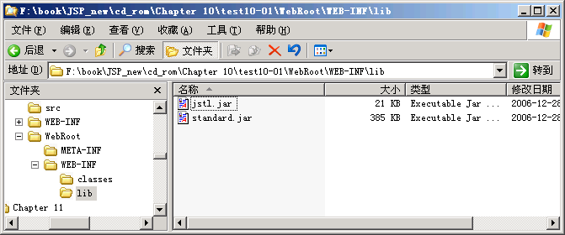
JSTL的安装

Slide 10
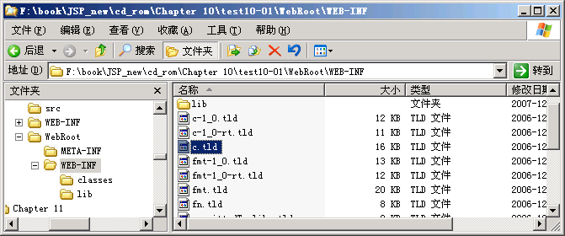
如果使用标记库，还需要将相关的TLD文件复制到WEB-INF下的TLD目录，复制后的目录结构如图

Slide 11
JSTL包含五类标准标记库，分别是：核心标记库（core）、格式标记库（fmt）、XML标记库（xml）、SQL标记库（sql）和函数标记库（functions），对应的标记库描述文件分别是c.tld、x.tld、sql.tld、fmt.tld和fn.tld

Slide 12
定义JSTL
<taglib>
<taglib-uri>http://java.sun.com/jsp/jstl/core</taglib-uri>
<taglib-location>/WEB-INF/tld/c.tld</taglib-location>
</taglib>
<taglib>
<taglib-uri>http://java.sun.com/jsp/jstl/fmt</taglib-uri>
<taglib-location>/WEB-INF/tld/fmt.tld</taglib-location>
</taglib>
<taglib>
<taglib-uri>http://java.sun.com/jsp/jstl/xml</taglib-uri>
<taglib-location>/WEB-INF/tld/x.tld</taglib-location>
</taglib>
<taglib>
<taglib-uri>http://java.sun.com/jsp/jstl/sql</taglib-uri>
<taglib-location>/WEB-INF/tld/sql.tld</taglib-location>
</taglib>
<taglib>
<taglib-uri> http://java.sun.com/jsp/jstl/functions </taglib-uri>
<taglib-location>/WEB-INF/tld/fn.tld</taglib-location>
</taglib>
</web-app>

Slide 13
这样就可以在该Web应用的JSP页面中使用JSTL标记了。在使用JSTL标记库时，必须在JSP页面开始使用taglib指令指定要使用的标记库。要使用核心标记库，taglib指令格式为：
<%@ taglib prefix="c" uri="http://java.sun.com/jsp/jstl/core" %>
其中prefix属性指定对应标记库中标记在使用时需要用到的前缀名称，例如，核心标记库有一个标记out，在指定前缀为c后，使用out的完整格式就为<c:out>。前缀名可以由用户自己指定，但是为了代码的可读性，JSTL标准标记库的前缀最好是使用约定好的前缀。要使用XML标记库，taglib指令格式为：
<%@ taglib prefix="x" uri="http://java.sun.com/jsp/jstl/xml" %>
使用SQL标记库的taglib指令格式为：
<%@ taglib prefix="sql" uri="http://java.sun.com/jsp/jstl/sql" %>
使用格式标记库的taglib指令格式为：
<%@ taglib prefix="fmt" uri="http://java.sun.com/jsp/jstl/fmt" %>
使用函数标记库的taglib指令格式为：
<%@ taglib prefix="fn" uri="http://java.sun.com/jsp/jstl/functions" %>

Slide 14
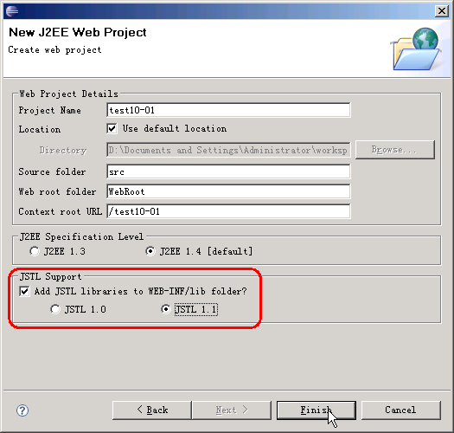
JSTL示例应用

Slide 15
通用标记
JSTL核心标记库中的通用标记用于JSP页面中常用功能，如增加和删除属性对象变量、显示变量的值以及处理异常等。JSTL核心标记库提供4个通用标记，分别是：<c:out>、<c:set>、<c:remove>和<c:catch>。

Slide 16
<c:out>标记
类似于脚本中<%= %>的作用，标记<c:out>用于显示数据内容。但是二者在使用上存在三个方面的不同。
1）使用<c:out>标记可以用“.”操作来访问对象属性，而<%= %>中则必须使用方法。例如，访问地址的属性，<c:out>标记中可以使用：
<c:out value="mycustomer.myaddress.mystreet"/>
而在 <%= %>中写成：
<%= mycustomer.mygetAddress().mygetStreet() %>。

Slide 17
<c:out>标记
2）使用<c:out>标记可以自动忽略XML标记。例如，如果需要显示字符串“<h2>”，在脚本中一般是使用&lt;h2&gt;或<[CDATA[<h2>]]>。而标记<c:out>包括一个escapeXML属性，在设置其值为true时（默认值），就可以自动忽略XML标记，直接将“<h2>”作为字符串输出；在设置为false时，则将“<h2>”作为XML的标记处理。下面语句的输出字符串是“<h2>北京 2008</h2>”：
<c:out value="<h2>北京 2008</h2>" escapeXML="true"/>

Slide 18
<c:out>标记
3）标记<c:out>可以使用default属性来指定默认值，如果value属性的表达式值为null时，就输出默认值。而<%= %> 在 结果为null值时会输出单词null。在<c:out>标记中指定默认值有两种方式，第一种是采用标记的default属性：
<c:out value="customer.address.street" default="N/A（默认值）"/>
第二种则是在标记本体（Body）中指定默认值：
<c:out value="customer.address.street">
No address available（默认值）
</c:out>

Slide 19
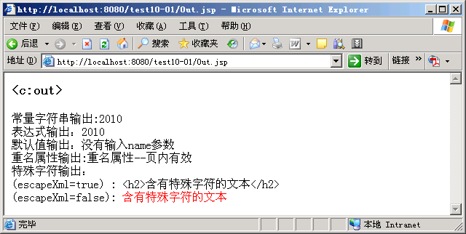
<c:out>标记的使用

Slide 20
<c:set>标记
标记<c:set>用于将EL表达式的值存储在一个变量中。标记<c:set>有两种不同的用法。第一种用法的语法格式如下：
<c:set var="变量名" value="表达式"/>
这里<c:set>标记是将value属性指定的表达式的值赋值给var属性指定的变量。例如，将表达式${customer.address}的结果赋值给变量custAddr的代码如下：
<c:set var="custAddr" value="${customer.address}"/>

Slide 21
<c:set>标记
标记<c:set>的第二种用法是使用<c:set>标记的本体来指定要赋给变量的值。在本体中还可以使用其他标记，如<c:out>。将客户地址的相关信息赋值给对象变量custAddr的格式如下：
<c:set var="custAddr">
<c:out value="${customer.address.street}"/>
<c:out value="${customer.address.city}"/>
<c:out value="${customer.address.state}"/>
<c:out value="${customer.address.zip}"/>
</c:set>
默认情况下<c:set>赋值的变量是页内有效的，当然也可以显式使用<c:set>的scope属性来指定变量的有效范围，scope有效取值为page、request、session和application，分别对应页内有效、请求有效、会话有效和应用有效。将变量有效范围设置成会话有效的格式如下：
<c:set var="custAddr" scope="session" value="${customer.address}"/>

Slide 22
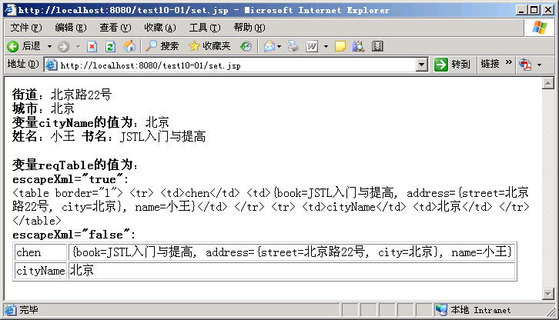
<c:set>标记的使用

Slide 23
<c:remove>标记
标记<c:remove>用于在特定范围中删除指定的变量。如果没有指定范围，则依次从页内有效、请求有效、会话有效和应用有效范围中查找变量，在第一个找到的范围内删除该变量。如果只从会话范围内删除变量custAddr，语法格式如下：
<c:remove var="custAddr" scope="session"/>

Slide 24
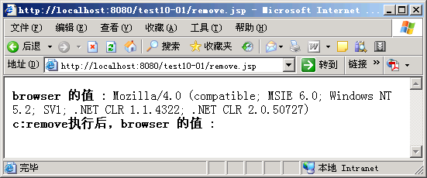
<c:remove>标记

Slide 25
<c:catch>标记
标记<c:catch>提供了捕捉本体内嵌标记抛出的任何异常的机制。其一般语法格式为：
<c:catch>
嵌入的其他标记，可以有多个
</c:catch>
如果需要在后续代码中使用捕捉到的异常，则需要使用var属性来保存抛出的异常：
<c:catch var="exceptionVar">
<c:out value="${customer.name.first}"/>
</c:catch>

Slide 26
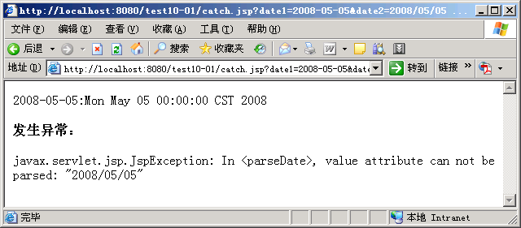
<c:catch>标记的使用

Slide 27
条件处理
Web应用的JSP页面内容通常是动态的，依据不断变化的应用数据动态生成页面内容。JSTL核心标记库中的条件标记就是用于完成这种功能，只有符合某个条件才会显示相关内容。
JSTL核心标记库有4个条件标记：<c:if>、<c:choose>、<c:when>和<c:otherwise>。

Slide 28
<c:if> 标记
<c:if>标记是最简单也是最常用的条件标记，只有当其test属性指定的Boolean表达式值为true时才会处理其本体的内容，一般的语法格式为：
<c:if test="${customer.address != null}">
<c:out value="${customer.address.street}"/>
</c:if>
在条件表达式中也可以使用empty操作：
<c:if test="${!empty customer.address">
<c:out value="${customer.address.street}"/>
</c:if>

Slide 29
<c:if> 标记
在<c:if>标记中还可以使用var属性和scope属性（默认值为page）来指定一个范围变量，用于保存条件表达式的结果，这时，语法格式为：
<c:if test="${!empty customer.address}" var="custNotNull" scope="session">
<c:out value="${customer.address.street}"/>
</c:if>
还有些时候，并不需要处理本体内容，只需获取条件表达式的值，这时可以使用如下的语法格式：
<c:if test="${!empty customer.address}" var="custNotNull" scope=”request”/>
这时，语句的作用实际就等价于使用<c:set>设定变量值：
<c:set var="custNotNull" value="${!empty customer.address}" scope="request"/>

Slide 30
<c:choose>、<c:when>和<c:otherwise>标记
在JSTL中，并没有提供<c:else>标记来和<c:if>标记配套使用，而是提供<c:choose>标记来处理多个可选条件下的选择。<c:choose>标记需要和<c:when>标记配套使用，对默认选项则提供<c:otherwise>标记。语法格式如下：
<c:choose>
<c:when test="${emp.salary <= 0}">
没工资！
</c:when>
<c:when test="${emp.salary < 1000}>
工资少于1000...
</c:when>
<c:otherwise>
其他情况
</c:otherwise>
</c:choose>

Slide 31
循环和迭代
JSP页面开发经常需要使用循环或迭代来生成大量的表示代码（如HTML表格或列表）。JSTL核心标记库中提供两个标记满足这个需求：<c:forEach>和<c:forTokens>，其中标记<c:forEach>用于一般数据处理，而<c:forTokens>则用于字符串的处理。

Slide 32
<c:forEach>标记
使用<c:forEach>标记可以循环指定的次数，也可以枚举集合中的所有元素。其中，属性var是可选的，可以用来保存当前的循环变量。如果是循环固定次数，循环变量的值就是循环的索引；如果是枚举集合中的所有元素，循环变量的值就是集合的当前成员。
在循环时，可以分别使用begin、end和step属性来指定循环的开始、结束和步长，默认步长为1。循环10次的代码格式如下：
<c:forEach var="i" begin="1" end="10">
第<c:out value="${i}/>次循环<p>
</c:forEach>

Slide 33
<c:forEach>标记
在枚举集合元素时，使用items属性来指定集合对象。集合对象可以是如下几种类型：Array、java.util.Collection、java.util.Iterator、java.util.Enumeration、java.util.Map和由逗号分隔的字符串。假设一个雇员集合对象名为employees，列出集合中所有雇员名的代码如下：
<c:forEach var="emp" items="employees">
姓名: <c:out value="${emp.name}"/>
</c:forEach/>
在枚举集合元素时，也可以使用begin、end和step属性来指定枚举的范围，这时需要注意集合元素的编号（也称元素的索引）是从0开始的。格式如下：
<c:forEach var="emp" items="employees" begin="0" end="10" step="2">
雇员名: <c:out value="${emp.name}"/>
</c:forEach>

Slide 34
<c:forTokens>标记
标记<c:forTokens>用于处理字符串中由指定分隔符分隔的各个子串。其标准语法格式如下：
<c:forTokens items="stringOfTokens" delims="delimiters"
[var="varName"]
[varStatus="varStatusName"]
[begin="begin"] [end="end"] [step="step"]>
本体内容
</c:forTokens>

Slide 35
<c:forTokens>标记
其中，items属性指定要处理的字符串；delims属性指定分隔字符，可以同时有多个分隔字符。其他属性的使用与<c:forEach>标记中用法类似。使用<c:forTokens>处理字符串"红-黄-蓝"，依次显示三个子串“红”“黄”“蓝”的代码如下：
<c:forTokens items="红-黄-蓝" delimiters="-" var="item">
<c:out value="${item}/>
</c:forTokens>

Slide 36
URL操作
JSTL核心标记库中包含3个处理URL和访问Web资源的标记，分别为<c:url>、<c:import>和<c:redirect>。

Slide 37
<c:url>和<c:param>标记
标记<c:url>将一个URL格式化为一个字符串，并可保存到一个变量中。属性value指定需要格式化的URL。使用var属性指定变量会保存格式化后的URL，而scope属性则用来指定该变量的有效范围，默认为页内有效。
使用<c:url>标记语句：
<c:url var="myURL" value="/forToken.jsp"/>

Slide 38
<c:import>标记
<c:import>标记功能类似于<jsp:import>标记，但是功能更强大。<jsp:import>标记通常只能导入同一个JSP容器内的资源，而<c:import>标记除了可以导入同一JSP容器内的资源外，还可以导入其他服务器的数据。另外，<jsp:import>标记作用是自动将导入的内容插入到JSP中，而<c:import>标记除了可以自动插入内容外，还可以将内容保存到String或Reader对象中。
<c:import>标记使用url属性指定需要导入资源的URL，与<c:url>标记的url属性类似， URL可以是相对URL、其他Web应用的相对URL或者绝对URL。

Slide 39
<c:redirect>标记
<c:redirect>标记可以将浏览器重定向到一个新的URL。与response对象的sendRedirect()方法相比，<c:redirect>可以自动执行URL重写，并且支持不同Web应用的相对URL，除此之外，还可通过使用<c:param>标记支持URL参数传递。<c:redirect>标记的标准语法如下：
语法1:
<c:redirect url=”value” [context=”context”]/>
语法2:
<c:redirect url=”value” [context=”context”]/>
<c:param> 子标记
</c:redirect>

Slide 40
SQL标记库
对于Web应用来说，获取动态数据往往需要访问关系数据库。尽管对于Web应用的设计要求数据库操作的处理应该在业务逻辑层内，但是在某些情况下，需要在JSP页面直接访问数据库，例如，原型设计、测试、小规模或简单的应用、开发人员过少等，这时就需要在JSP页面中直接访问数据库。
JSTL提供的SQL标记库具有与关系数据库交互的能力。SQL标记库是JSTL中功能最强的标记库之一，使用SQL标记库中简单的标记就可以执行数据库查询、更新等操作。结合JSTL的核心标记库，可以方便地获取数据结果集、迭代输出获取的结果集中的数据结果。
SQL标记库支持如下数据库操作：数据库查询（SELECT）、访问查询结果、执行数据库更新（INSERT、UPDATE和DELETE）、执行数据库事务。

Slide 41
设置数据源
在对数据库进行操作前，需要先确定要操作的数据库。SQL标记使用数据源（类型为javax.sql.DataSource）来指定操作的数据库。数据源对象提供物理数据源的连接。在执行任何数据库操作之前，必须先定义数据源。只有在指定了数据源之后，在基于数据源对象建立的数据库连接的上下文中，才能执行SQL语句和获取执行结果。数据源的表示有两种方式：

Slide 42
设置数据源
1）使用JNDI（Java Numbering and Directory Interface）的数据源
如果JSP容器支持JNDI，可以使用JNDI相对路径来指定。例如，假设JNDI资源的绝对路径为java:comp/env/ jdbc/myDatabase，如果Web应用的标准JNDI根路径为java:comp/env，数据源的JNDI相对路径可以简化为jdbc/myDatabase。
2）使用JDBC URL指定的数据源
通过指定JDBC的DriverManager类的相关属性参数来设定数据源，格式为：url[,[driver][,[user][,password]]]。例如，如果数据库为本机安装的MySQL服务器的数据库helloBeijing，JDBC驱动为MySQL Connector/J驱动程序，用户名为sa，密码为admin，则相关属性的置为：

Slide 43
查询数据库
使用<sql:query>标记可以执行一个数据库查询，并且将结果存储在由var属性指定的变量中，该变量还可以使用scope属性来指定有效范围。<sql:query>标记的一般语法格式为：
<sql:query sql="sqlQuery" var="varName"
[scope="{page|request|session|application}"] [dataSource="dataSource"]
[maxRows="maxRows"] [startRow="startRow"]/>
各个属性的使用说明如下：
属性sql用于指定需要执行的SQL查询语句；
属性var指定存储查询结果对象的变量名，该变量同样可以使用scope属性来指定其有效范围；
属性maxRows用于指定查询结果的最大行数，如果没有指定或值为-1，表示没有大小限制；
属性startRow值指定查询结果的一个开始行的索引，查询结果包含的行是以该索引对应行开始的所有行，查询结果的第一行索引为0，属性startRow默认值为0。

Slide 44
修改数据库
修改数据库操作包括表的创建、表的删除、记录的插入、更新和删除等操作。
使用<sql:update>标记可以执行数据库表的创建（CREATE）、删除（DROP）和表中记录的插入（INSERT）、更新（UPDATE）、删除（DELETE）等命令。<sql:update>标记的一般语法格式为：
<sql:update sql="sqlUpdate" [dataSource=”dataSource”] [var="varName"] [scope=”{page|request|session|application}”]/>
其中，属性sql用于指定需要执行的SQL语句，包括CREATE 、DROP、INSERT、UPDATE和DELETE语句；可选属性var指定修改操作影响的数据记录行数，该变量可以指定有效范围；如果没有设置默认数据源，还需要使用属性dataSource来指定数据源。

Slide 45
修改数据库
SQL语句除了可以使用sql属性来指定外，还可以在<sql:update>标记的本体内指定。另外，对于带参数的SQL语句（一般在SQL语句中使用"?"表示需要传递参数），可以在标记<sql:update>本体内使用<sql:param>或<sql:dateParam>标记来指定参数。这时，<sql:update>标记的语法格式为：
<sql:update [dataSource=”dataSource”] [var="varName"]
[scope=”{page|request|session|application}”]>
SQL语句
<sql:param>或<sql:dateParam>指定参数
</sql:update>

Slide 46
小结
了解JSTL的基本概念，掌握JSTL的下载、安装和配置，了解JSTL本身的实例应用。核心标记库需要了解和掌握通用标记、条件处理、循环与迭代和URL操作等标记的基本使用。

Slide 47
本章习题
10-1简述JSP中引入JSTL技术的意义。
10-2在自己机器上下载、安装和配置JSTL，如何在Eclipse开发支持JSTL的代码。
10-3如何使用JSTL进行输出，如何进行条件处理以及实现循环。用程序说明？
10-4如何使用JSTL连接到数据库，并进行数据库的查询与操作？

